Slide 1
Windows 환경에서 동작하는 Arm Emulator(Simulator)
발표자: 이원재

Slide 2
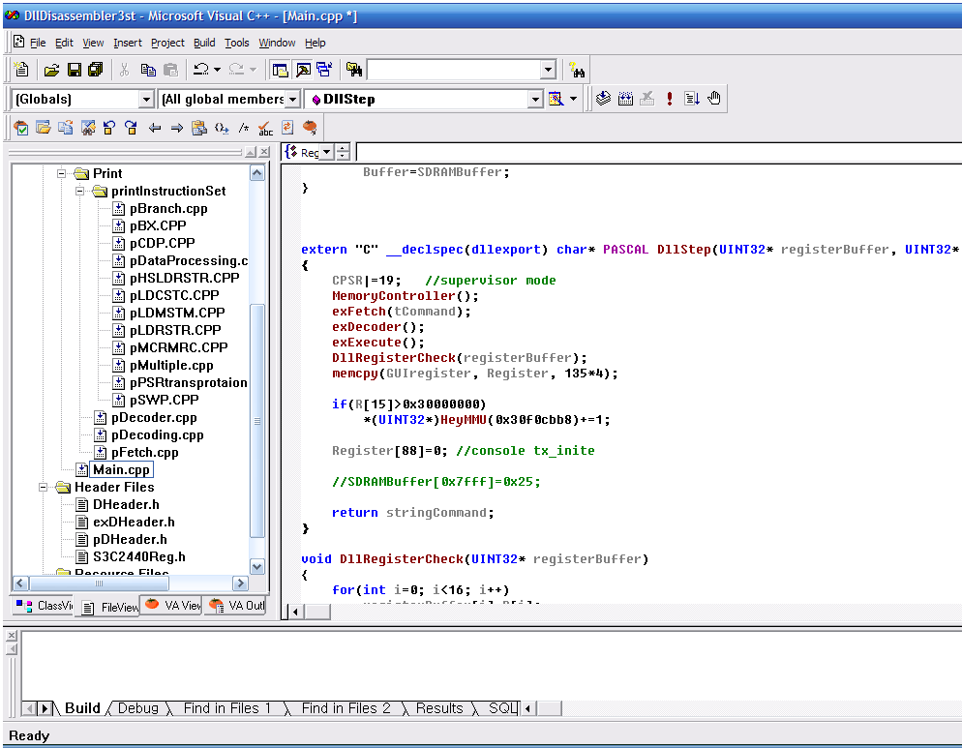
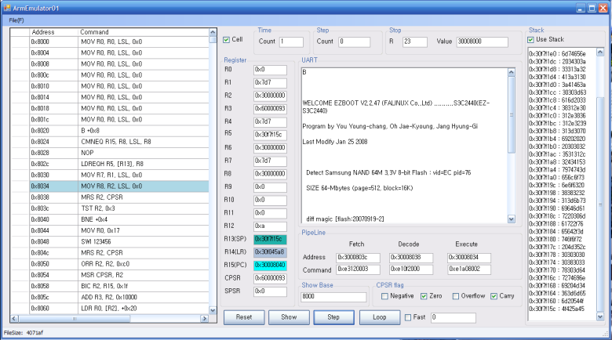
시스템 흐름도
Emulation Part DLL( by C )
User Interface Part ( by C# )
Fetch
Timer Event
Call
Decode
Execute
Display Result
Result
Return

Slide 3
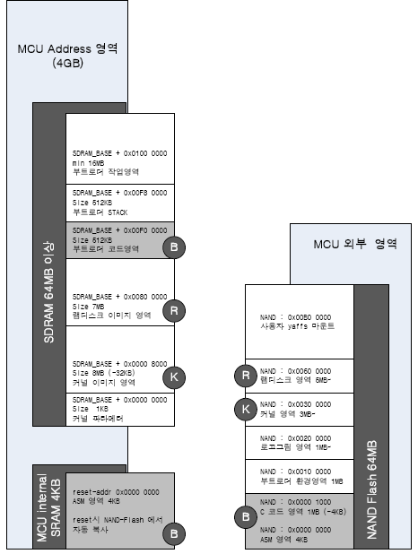
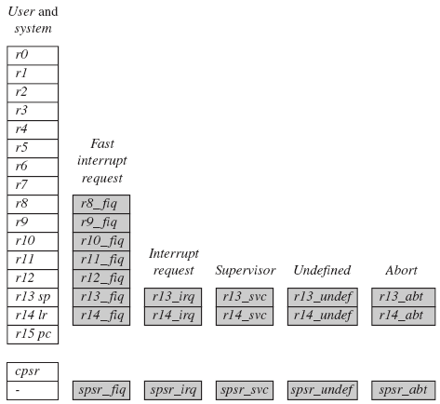
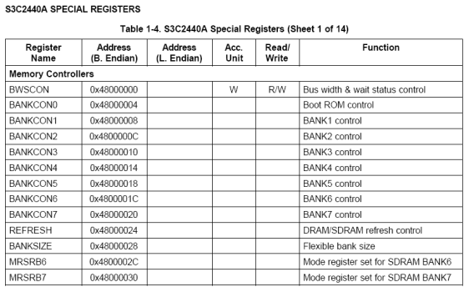
Emulation을 위한 주요변수 1
EZ-S3C2440 메모리 맵
Char SRAMBuffer[4K]
Char SDRAMBuffer[64M]
Char NANDBuffer[64M]
Arm Register
UINT32 R[16]
UINT32 CPSR
S3C2440 Special Register
UINT32 SPSR
UINT32 Register[136]

Slide 4
Emulation을 위한 주요변수 2
UINT32 pipeLine[2][3]
pipe
F
Command
D
Command
E
Command
F
Address
D
Address
E
Address
UINT32 iWhatCommand[2]
D
Command index
E
Command index
Notes:
컴퓨터 구조에서 Fetch와 Decode, Execute가 순차적으로 일어나지 않습니다.
즉, 동시에 일어나게 됩니다.
즉 새로운 명령어를 Fetch하게 되면 그 명령어가 해석되고, 실행되는 것이 아니라
새로운 명령어를 Fetch하면 그전에 Fetch했던 명령어를 Decode하고

Slide 5
Emulation의 주요 함수 - Fetch()
UINT32 pipeLine[2][3]
F
Command
D
Command
E
Command
Function Line
Char
SDRAMBuffer
(64M)
3
Fetch()
F
Address
D
Address
E
Address
추출
4byte
Little-Endian 4byte
2
1
UINT32 pipeLine[2][3]
Decode()
F
Command
D
Command
E
Command
F
Address
D
Address
E
Address
Execute()

Slide 6
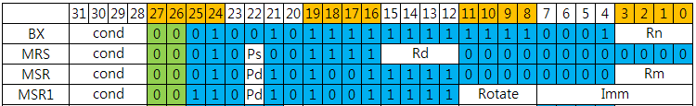
Emulation의 주요 함수 - Decode()
UINT32 pipeLine[2][3]
F
Command
D
Command
E
Command
Opcode 분석 루틴
Function Line
Fetch()
F
Address
D
Address
E
Address
Decode()
Little-Endian 4byte
2
3
4
1
UINT32 iWhatCommand[2]
Execute()
D
Command index
E
Command index
UINT32 iWhatCommand[2]
D
Command index
E
Command index

Slide 7
Emulation의 주요 함수 - Execute()
UINT32 iWhatCommand[2]
Function Line
UINT32 pipeLine[2][3]
D
Command index
E
Command index
Fetch()
F
Command
D
Command
E
Command
F
Address
D
Address
E
Address
Decode()
1
Execute()
2
3
SDRAMBuffer, Register, special Register

Slide 8
시연

Slide 9
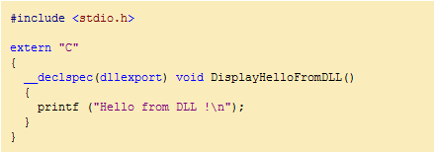
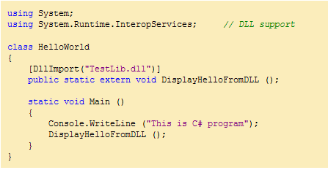
주요 함수 코드
C#에서 C로 작성된 DLL 호출-1
C – DLL
C#
DLL
선언
호출
참고: http://www.codeproject.com/KB/cs/usecdlllibincs.aspx

Slide 10
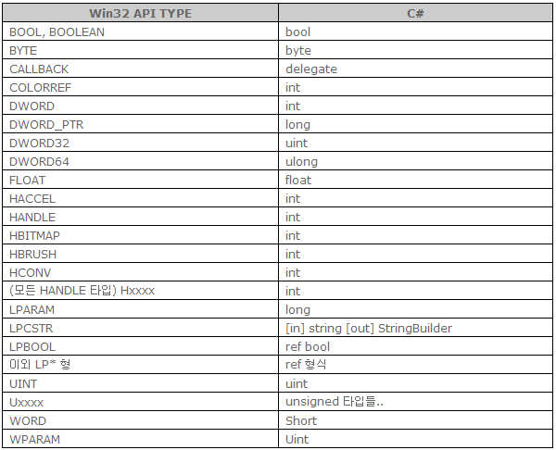
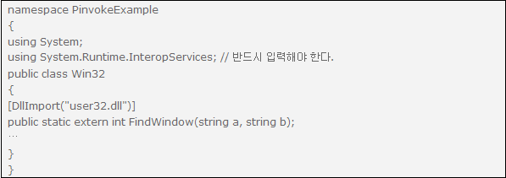
주요 함수 코드
C#에서 C로 작성된 DLL 호출-2
● PInvoke( Platform Invocation Service) – 관리코드에서 비관리 코드를 호출하는 것
C#
Win32 API
Why?
참고: http://classname.tistory.com/18?srchid=BR1http%3A%2F%2Fclassname.tistory.com%2F18

Slide 11



주요 함수 코드
C#에서 C로 작성된 DLL 호출-3
참고: http://classname.tistory.com/18?srchid=BR1http%3A%2F%2Fclassname.tistory.com%2F18

Slide 12
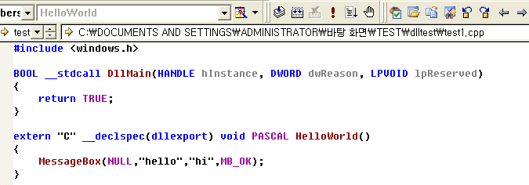
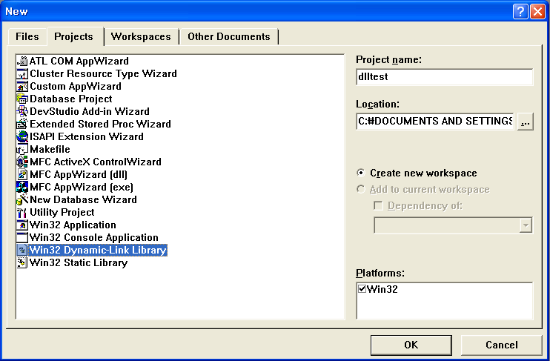
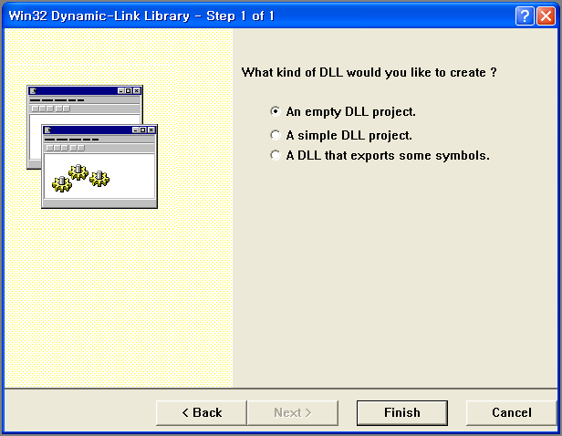
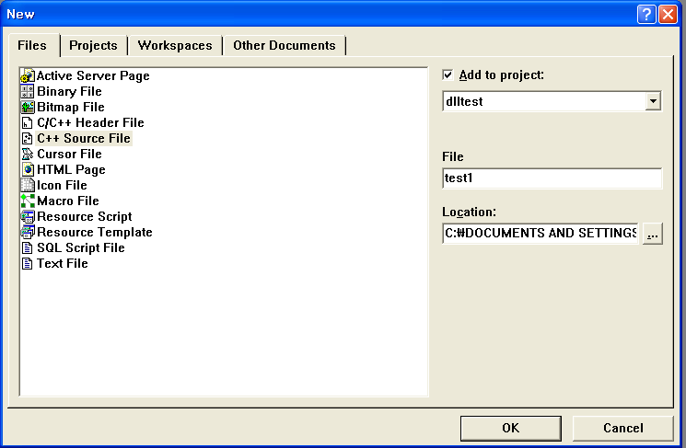
주요 함수 코드
C or C++를 이용한 DLL 작성법

Slide 13
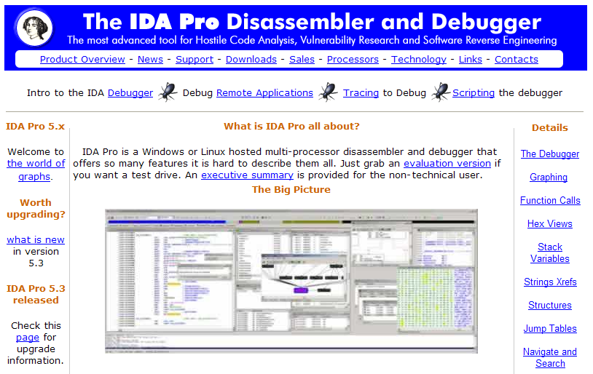
주요 이용tools
IDA-Pro 소개
참고: http://www.hex-rays.com/idapro/

Slide 14
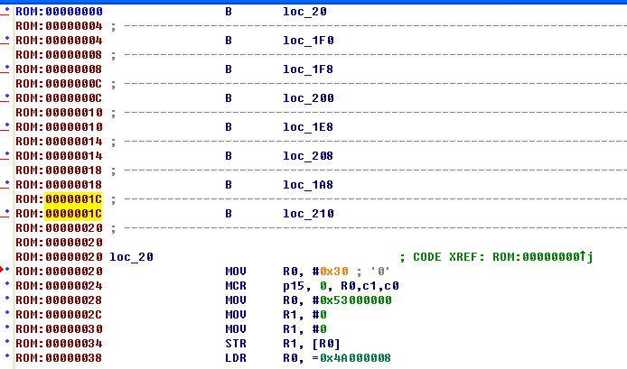
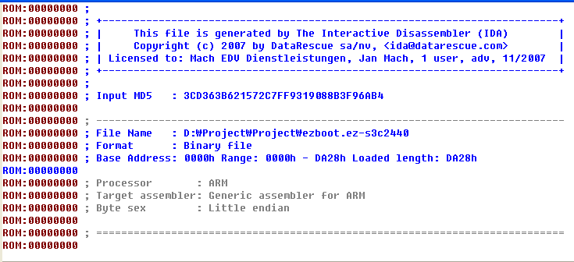
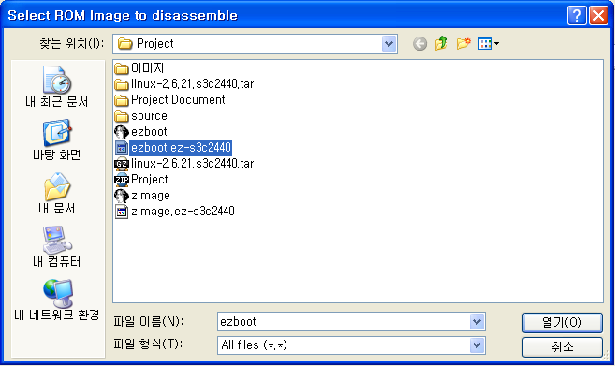
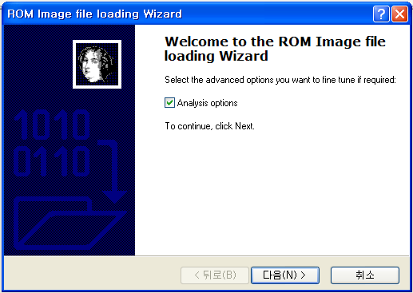
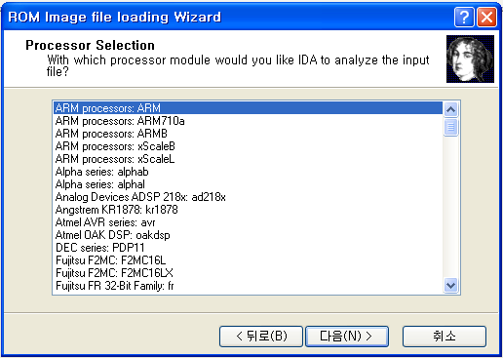
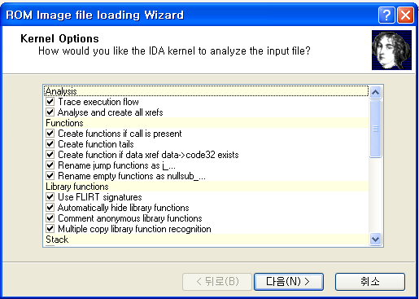
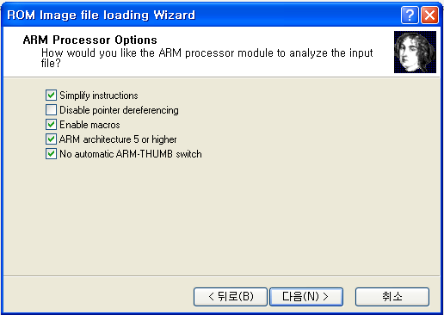
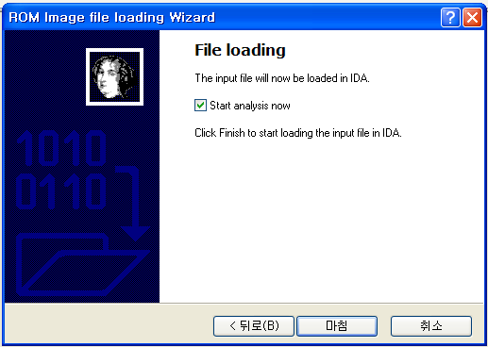
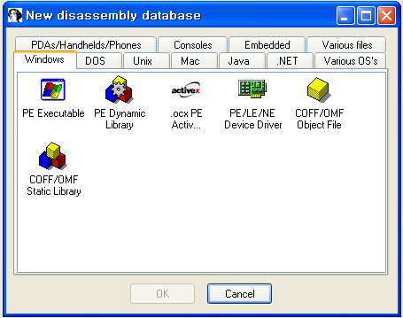
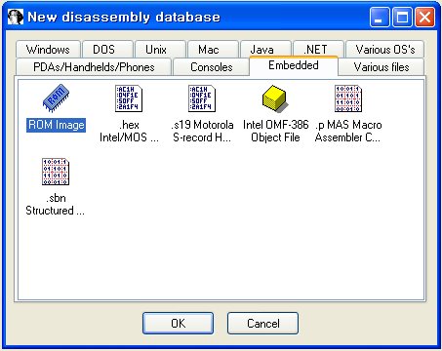
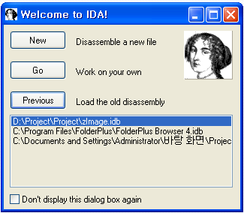
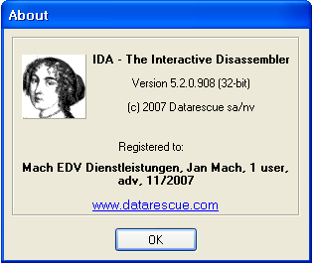
주요 이용tools
IDA-Pro 1

Slide 15
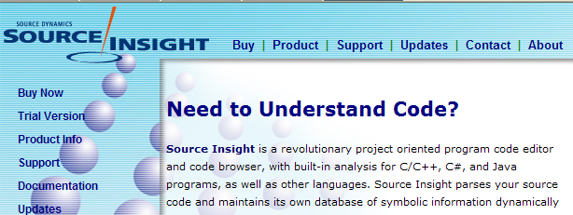
주요 이용tools
Source Insight 소개
http://www.sourceinsight.com/

Slide 16
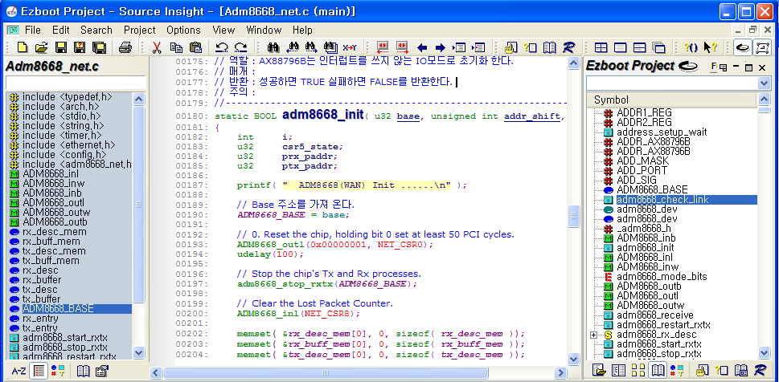
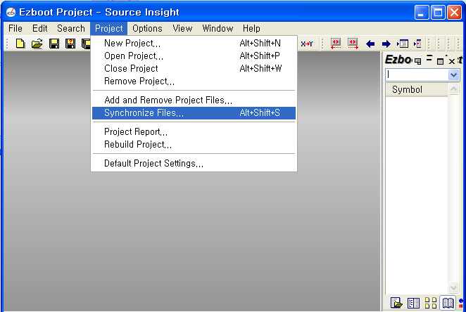
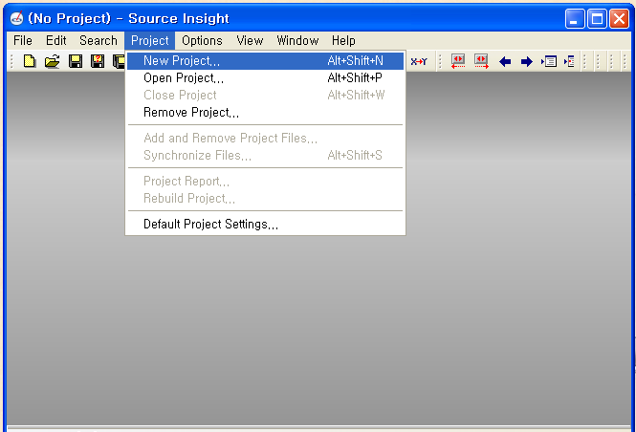
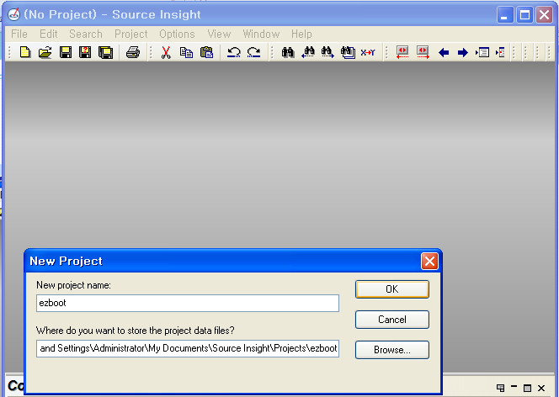
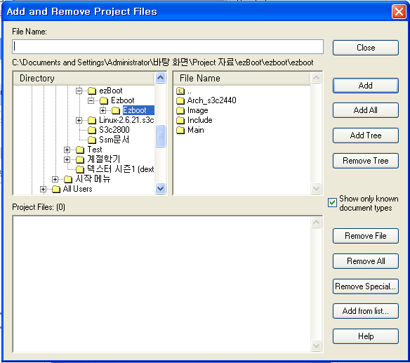
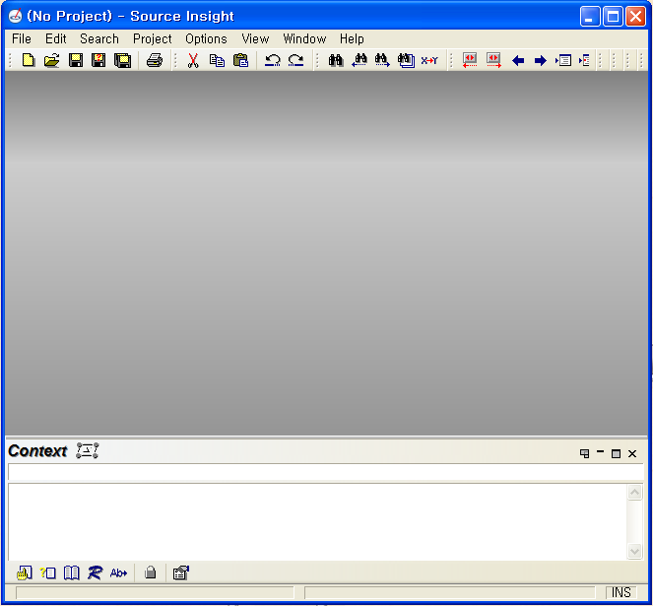
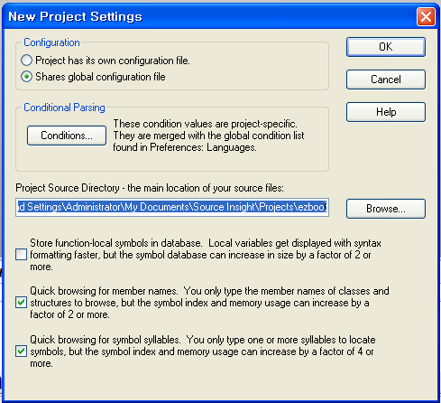
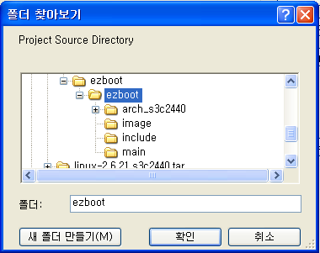
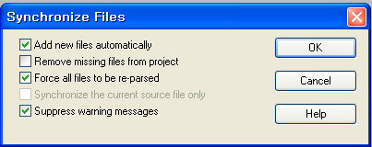
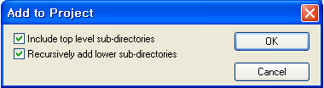
주요 이용tools
Source Insight-1

Slide 17
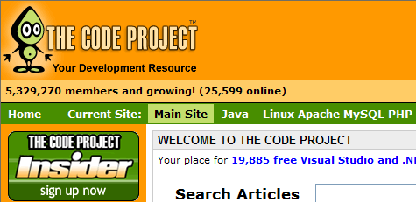
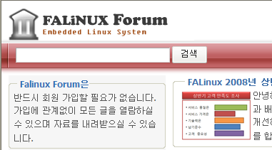
주요 이용 Site
http://www.codeproject.com/
http://forum.falinux.com/zbxe/

Slide 18
Q & A

